Slide 1
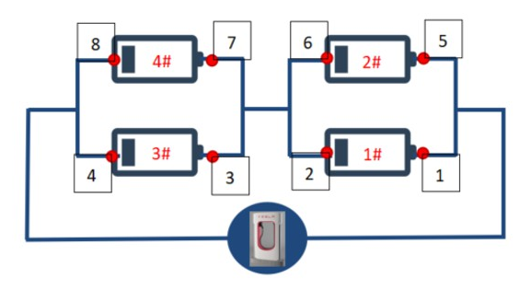
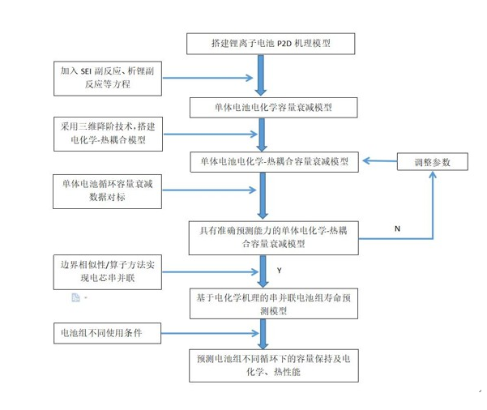
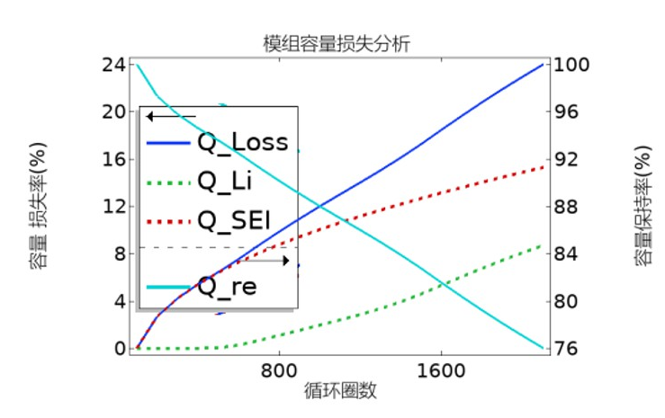
基于电化学-热-老化与三维降阶的电池组寿命预测方法
基于电化学-热-老化与三维降阶的电池组寿命预测方法，针对单体机理寿命预测模型无法分析电池组的循环寿命、循环温度以及由于各电芯性能不一致导致的各电芯老化不一致，开发了基于平均算子方法或边界相似性快速搭建电池组的老化衰减模型方法，开发了三维降阶技术，提高了模型的计算速度和结果的吻合度
张志超
（天目湖先进储能技术研究院有限公司，江苏，溧阳213300）
简介
本发明公开了基于电化学-热-老化与三维降阶的电池组寿命预测方法，所述方法包括在单体锂离子电池伪二维P2D电化学模型上，加入用于描述单体锂离子电池容量衰减的副反应偏微分方程，再耦合三维降阶的传热模型，搭建单体锂离子电池电化学-热耦合容量衰减模型，进行参数校正后，加入边界相似性或平均算子方法搭建锂离子电池组寿命预测模型。能够准确预测电池模组的循环寿命及相关电化学与产热的各项性能，模型的计算速度和结果的吻合度高，并且大大减少了数据存储空间，为实现储能电站等大体量的电池包和电池簇的模拟仿真提供了方法。
方法
1)通过COMSOL Multiphysics®搭建单体锂离子电池伪二维P2D电化学模型；2)在伪二维P2D电化学模型中加入副反应的偏微分方程搭建电池电化学容量。衰减模型；
3)电池电化学容量衰减模型耦合传热模型搭建单体锂电池电化学-热耦合容量衰减模型；
4)对单体锂离子电池电化学-热耦合容量衰减模型进行参数校正；
5)将锂离子电池进行串并联，建立m并n串电池组模型，以“+”表示电池正极，“-”表示电池负极，根据平均算子方法搭建锂离子电池组寿命预测模型，给电池组模型定义相应的边界条件；
6)预测电池组在不同循环条件下的容量、电化学或热性能。
图1 电池组寿命预测模型搭建示意图
结果
本发明利用平均算子方法和边界相似性，开发了基于平均算子方法或边界相似性快速搭建电池组的老化衰减模型方法，开发了三维降阶技术，提高了模型的计算速度和结果的吻合度，并且大大减少了数据存储空间，为实现储能电站等大体量的电池包和电池簇的模拟仿真提供了方法。并且可以从机理角度分析导致容量衰减的具体原因和量化各衰减因素对容量损失的占比。
图2 电池组容量保持率及各因素占比定量分析

